Slide 1
Što je socijalna psihijatrija?
Doc.dr.sc. Draženka Ostojić
Doc.dr.sc. Tihana Jendričko

Slide 2
Socijalna psihijatrija
Područje psihijatrije koje se bavi:
socijalnom dimenzijom psihičkih poremećaja i psihičkog zdravlja, socijalnim faktorima povezanim s početkom, tijekom i ishodom psihijatrijskih poremećaja kao i njihovim socijalnim posljedicama
prevencijom bolesti, psihosocijalnim metodama liječenja i rehabilitacije osoba oboljelih od duševnih poremećaja
očuvanjem i unapređenjem duševnog zdravlja

Slide 3
Socijalni pristup u psihijatriji
Aspekti mentalnih poremećaja koji nisu isključivo medicinski ili medicinsko-psihološki: rezultat sjedinjenja socijalnih i humanističkih znanosti
Ulazak u psihijatriju nakon 2. svjetskog rata
Interdisciplinarni pristup mentalnom zdravlju i posljedično multidisciplinarno liječenje psihijatrijskih pacijenata

Slide 4
Neki sociološki pristupi govore da je duševna bolest teža ukoliko više udaljava bolesnika od njegove zajednice, odnosno od sredine u kojoj je živio prije javljanja bolesti.
Učinkovitost terapijskih postupaka primijenjenih u liječenju duševnih bolesnika očituje se u stupnju oporavka i kvaliteti života bolesnika

Slide 5
Resocijalizacija
je sveobuhvatan i složen proces cilj kojega je omogućavanje bolesniku da vodi kvalitetan život, a unatoč mogućem postojanja simptoma bolesti ili poremećaja
značajni je dio ukupne rehabilitacije psihičkih bolesnika i može se reći da odgovara pojmu rehabilitacije tjelesnih invalida
bolesnik se priprema za povratak u obitelj i širu društvenu zajednicu
započeti što ranije - već tijekom bolničkog liječenja

Slide 6
Resocijalizacija
duševni bolesnik može zadovoljavajuće funkcionirati u “zaštićujućem” sustavu psihijatrijske ustanove/odjela
kritična faza - nakon otpusta - pri povratku u sredinu u kojoj živi (u obitelj, na radno mjesto i u širu društvenu zajednicu) nerijetko može doći do pogoršanja bolesti i do ponovnog upućivanja na bolničko liječenje
važno - resocijalizaciju nastaviti i poslije otpusta iz bolnice i primjereno je provoditi u vanbolničkim uvjetima

Slide 7
Ulazak socijalne teorije u psihijatriju
1. biološki model
2. psihološki model
3. socijalni model

Slide 8
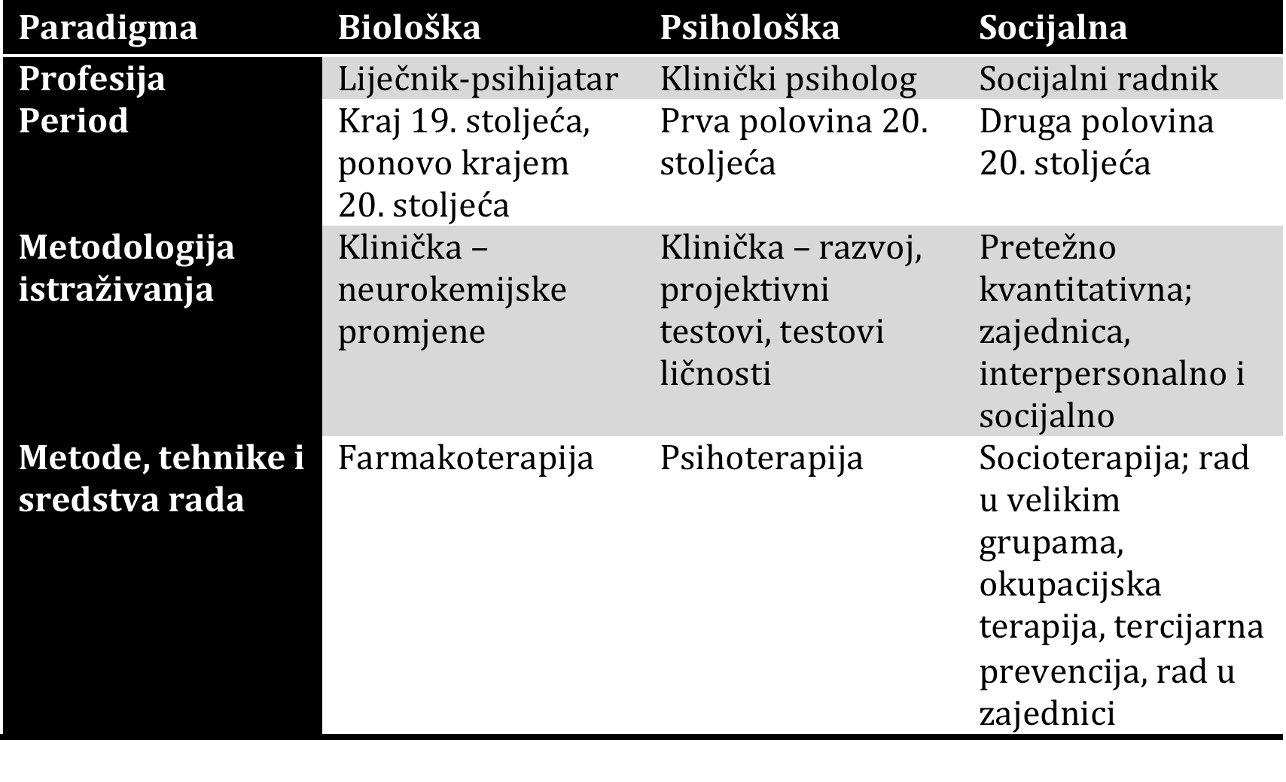
Socijalna paradigma u psihijatriji

Slide 9
Socijalni rad u okviru mentalnog zdravlja
Početak druge polovine 20. stoljeća – otvaranje medicine i psihijatrije sociologiji
Cilj: povećanje terapijske učinkovitosti
Socijalna paradigma – integracija socijalnih radnika u multidisciplinarne psihijatrijske timove
Interes za socijalni aspekt pacijentovog funkcioniranja
Podloga - biopsihosocijalni model pojedinca

Slide 10
Socijalni rad u okviru mentalnog zdravlja
Period između dva Svjetska rata
Vokacija psihijatrijskog socijalnog radnika – rad prve terapijske zajednice (Maxwell Jones)
Intervencije socijalnog radnika: kada je interakcija između pojedinca i njegove okoline narušena

Slide 11
Razvoj socijalne psihijatrije
60-tih godina 20. st.
– upozoreno na loše uvjete u psihijatrijskim bolnicama što je onemogućavalo primjereno liječenje (SAD)
- začetak terapijskih zajednica u institucionalnom liječenju = pacijent ima aktivniju ulogu u liječenju, a odgovornost za terapijski proces podijeljena je i na pacijente i na profesionalno osoblje
napredak psihofarmakološkog liječenja
porast interesa za grupnim psihoterapijskim metodama

Slide 12
Razvoj socijalne psihijatrije
prva polovina 20. stoljeća – intenzivniji interes za proučavanje povezanosti duševnog zdravlja i socijalnog okružja
Karen Horney (1937.) – interakcije strukture ličnosti pojedinca i drugih ljudi
nakon II. Svjetskog rata – naglasak na socijalnoj sredini kao značajnom čimbeniku oporavak bolesnika
Eric Erikson (1950.) – utjecaj društva na psihički razvoj osobe
Frederic Redlich (1958.) – povezanost socijalnog statusa i duševnih bolesti
Burrow – skovao termin “socioatrija” – naglašavao utjecaj društvenih zbivanja na psihičko zdravlje

Slide 13
Razvoj socijalne psihijatrije u Hrvatskoj
30-te godine 20. stoljeća – Pokret mentalne higijene
Prof. dr. sc. Nikola Peršić - bavio se svim važnijim područjima socijalne psihijatrije; 70-tih godina 20. st. pokrenuo časopis “Socijalna psihijatrija”
Prof dr. sc. Vladimir Hudolin – terapijska zajednica, klubovi liječenih alkoholičara
Prof. dr. sc. Branko Lang, dr. Vladimir Hečimović, Prof.dr.sc. Vasko Muačević, Prim.dr.sc. Pavao Brajša – značajno pridonijeli razvoju socijalne psihijatrije 60/70-tih godina 20.st.

Slide 14
Doprinos socijalnog pristupa
Epidem. istraživanja
Socioterapija
Suvremeni modeli prevencije
Smanjenje stigmatizacije
Etiopatogeneza poremećaja
Pravna zaštita pacijenata

Slide 15
Sociodinamski aspekt socijalnog pristupa
Socioterapijski postupci
Grupna terapija
Terapijska zajednica
Okupaciona terapija
Radna terapija
Rekreativna terapija
Rehabilitacija
Poboljšanje kvalitete života bolesnika

Slide 16
Druge aktivnosti
Grupno vođenje
Savjetovanje
Parcijalna hospitalizacija
Liječenje u obiteljskoj sredini
Socioterapijski klubovi

Slide 17
Socijalni pristup
Liječnici
Socijalni radnici
Psiholozi
Rehabilitatori /socijalni pedagozi
Pedagozi
Radni terapeuti
ostali

Slide 18
Preventivne i terapijske aktivnosti
1. preventivno orijentirana psihijatrija: prevencija mentalnih poremećaja (prevencija komplikacija i širenja bolesti)
2. socio-dinamski orijentirana psihijatrija: uglavnom terapijska (intervencije usmjerene na pacijentovu okolinu – interpersonalno okružje)

Slide 19
Sudjelovanje u prevenciji
Primarna prevencija:
Edukacija o etiologiji, kliničkoj slici, prirodi i prognozi mentalnih poremećaja i njihovi socijalni aspekti
Jačanje protektivnih faktora iz socijalne sfere (obiteljska kohezija, socijalno-financijski status pojedinca i grupe, zaposlenost)
Sekundarna prevencija:
Neudomljena djeca, starije osobe, osobe iz narušenih obitelji, osobe s poteškoćama, siromašni
Prevencija eskalacije socijalnih problema; smanjenje rizičnih faktora, eliminacija početnih promjena

Slide 20
Sudjelovanje u prevenciji
Tercijarna prevencija:
Gubitak posla, kronični tijek bolesti, komplikacije financijskog statusa
Rehabilitacija nakon hospitalizacije
Smanjivanje predrasuda i diskriminacija od strane društva
Proces deinstitucionalizacije – učinkovita socijalna mreža

Slide 21
Psihosocijalna rehabilitacija
Glavni cilj: jačanje osobe (rješavanje poteškoća, kontrola nad vlastitim životom, socijalna sigurnost, stalno zaposlenje, adekvatno stanovanje)
Pomoć u zadobivanje određenih prava, organiziranje transporta, rekreacije, socijalne pomoći i medicinske zaštite, koordiniranje grupa za samopomoć, rad s obitelji pacijenta, pripremni vikendi, razvoj socijalne mreže

Slide 22
Sociodinamska psihijatrija i socijalni rad
Fokus preventivno orijentirane psihijatrije, kao osnove socijalne misli u psihijatriji, u skladu je s preventivnim pristupom
Sociodinamski pristup: liječenje

Slide 23
Sociodinamska psihijatrija i socijalni radnici
Socioterapija
zakoni grupne dinamike
terapijski seting
uvijek postoji zdravi dio ličnosti
poboljšanje kapaciteta za ponašanje na socijalni prihvatljiv način
prepoznavanje i korekcija disfunkcionalnih interpersonalnih obrazaca ponašanja
kognitivni mehanizmi (učenje i promatranje)

Slide 24
Socioterapijske aktivnosti
Velike grupe
Ovisnici o alkoholu, starije osobe, adolescenti, ovisnici i drugi
Elementi terapijske zajednice, grupne psihoterapije ili grupne terapije u maloj grupi
Socijalna paradigma u psihijatriji: manje oštre granice između psihodinamskog i sociodinamskog pristupa

Slide 25
Terapijska zajednica
London, 1947.
Terapijski učinak okoline na pacijente / etiologija mentalnih poremećaja (socijalni faktori)
Osnovni elementi: sloboda, kreativnost i odgovornosti
Temeljni principi: jednakost, permisivnost, demokracija, terapijska kultura
Jačanje socijalne kompetencije, osjećaj pripadnosti, komunikacijske vještine
Socijalni radnici: vode sastanke velikih grupa u okviru aktivnosti terapijske zajednice

Slide 26
Dnevna bolnica
Parcijalna hospitalizacija
Održava se obiteljska bliskost
Potiče reintegraciju pacijenta u širu socijalnu okolinu
Uloga socijalnog radnika: vođenje socioterapijskih aktivnosti, uključivanje obitelji u terapijskih proces, individualna pomoć pacijentima, suradnja s institucijama (centar za socijalni rad, škola, poslodavac, itd.)

Slide 27
Liječenje u obiteljskom okruženju
Socijalni radnici: zakonsko pravo za zaštitu interesa i prava djece, nenajavljene posjete obiteljima i bez odobrenja obitelji

Slide 28
Okupacijska / rekreacijska terapija
Individualni pristup, optimalan razvoj individualnih sposobnosti i prednosti
Muzikoterapija, sportske aktivnosti, biblioterapija, razgovore o umjetničkim djelima

Slide 29
Socioterapijski klubovi
Različiti tipovi kulturnih i zabavnih aktivnosti u svrhu okupljanja psihijatrijskih pacijenata
Izmjena svakodnevnih iskustava
Približavanje stvarnosti i uvjetima svakodnevnog života (prisustvo članova obitelji)
Značajno uključivanje socijalnih radnika

Slide 30
Socijalna psihijatrija danas
Primarni cilj socijalne psihijatrije je
resocijalizacija i reintegracija psihijatrijskog bolesnika u zajednicu
Potrebno je osigurati adekvatne zdravstvene, socijalne, općedruštvene, edukativne, radne i sve ostale poticajne aktivnosti s ciljem što primjerenijeg uključivanja bolesnika u društvo koje mora biti senzibilizirano za prihvaćanje i razumijevanje bolesnikovih potreba

Slide 31
Zaključak
Socijalna paradigma u psihijatriji:
Integracija socijalnih radnika u multidisciplinarne timove uključene u liječenju psihijatrijskih pacijenata
Kompleksna konstelacija bio-psiho-socijalnih faktora
Etiologija mentalnih poremećaja – socio-ekonomski faktori
Proces deinstitucionalizacije

